Slide 1

Spiagge pulite
Spiagge pulite
Giuseppe Porritiello 0512105734
Luca Giuliano 0512105955
Daniele Pisapia 0512103035
Gianluigi Attanasio 0512105471
Giuseppe Porritiello 0512105734
Luca Giuliano 0512105955
Daniele Pisapia 0512103035
Gianluigi Attanasio 0512105471

Slide 2
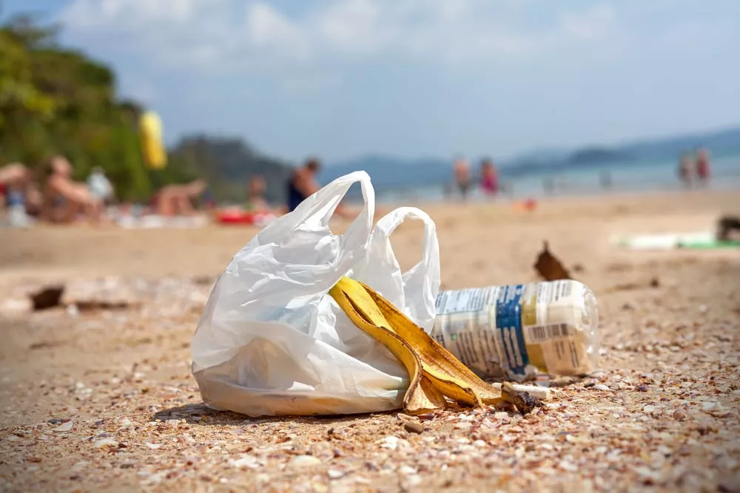
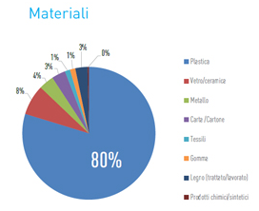
Come sono ridotte le nostre spiagge?
Ogni giorno le nostre spiagge sono sempre più esposte alle avversità create dall’uomo e fra le più conosciute e rilevanti troviamo l’accumulo e l’abbandono di rifiuti di ogni tipo.
Purtroppo sono vari e innumerevoli i tipi di scarti lasciati sulle spiagge.
Per ogni cento metri lineari di spiaggia c'è una media di 783 rifiuti tra cui plastica, vetro e ceramica, calcinacci e materiali da costruzioni, metallo, carta e cartone, gomma e legno, ecc.

Slide 3
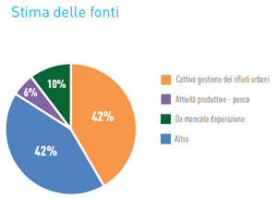
Abbiamo intervistato varie persone riguardo l’argomento, ricavando molteplici pareri da varie persone di diversa età, sesso e idea sull’argomento.
Tra tutte le varie interviste risalta quella di uno dei principali responsabili di Legambiente.
Come possiamo notare dal grafico, sono molteplici le cause che preoccupano la salvaguardia delle nostre spiagge.
Come risulta anche dalle numerosi informazioni ed interviste fatte, molte sono le persone che si danno da fare ogni giorno per cercare di migliorare la situazione e migliorare la salute delle nostre care spiagge, impegnandosi costantemente in questa impresa.
Tra le varie associazioni nostrane c’è ad esempio Legambiente che oramai da più di 20 anni combatte per compiere tale impresa come anche altre piccole e grandi associazioni.

Slide 4
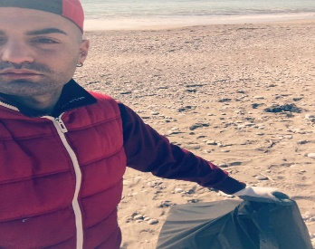
Tra le varie persone scelte per creare le nostre “personas” spicca Francesco Ronca.
Francesco ha 30 anni ed è fondatore dell’associazione “voglio un mondo Pulito” da due anni.
Lui si occupa principalmente di mantenere pulite le spiagge della Campania. Utilizza la tecnologia come uno strumento per tenersi in contatto con le persone, impiegando quest’ultima come un ausilio per ricercare informazioni utili al suo lavoro, cioè il monitoraggio delle spiagge e prendere nota dei rifiuti raccolti.
Francesco ha uno stile di elaborazione completo.
Cerca prima di intuire tutte le informazioni e di applicarle alla comprensione del problema per risolverlo cercando di essere sempre positivo e propositivo.
Tramite tutte queste informazioni possiamo intuire come Francesco sia una persona molto smart, pronta ad avventurarsi in nuove sfide ed ad impegnarsi al 100% per realizzarle e superarle.

Slide 5
ANALISI COMPARATIVA

Slide 6
SPIAGGE PULITE E LEGAMBIENTE
Pro
Pulsanti di navigazione intuibili
Interfacce chiare
Maggiore interattività sul sito
Contro
Poche funzionalità
Troppe poche informazioni
Focalizzata maggiormente sulle spiagge

Slide 7
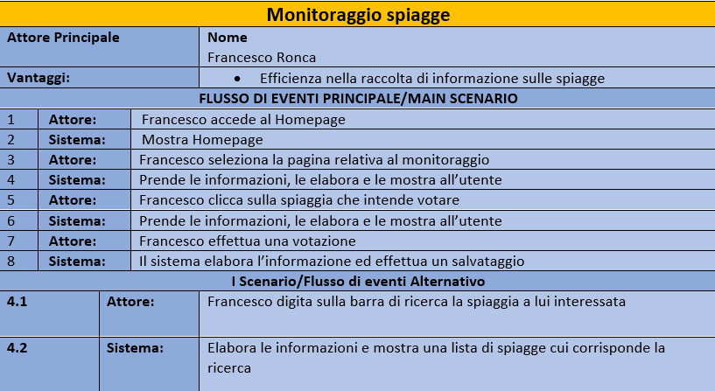
USE CASE

Slide 8
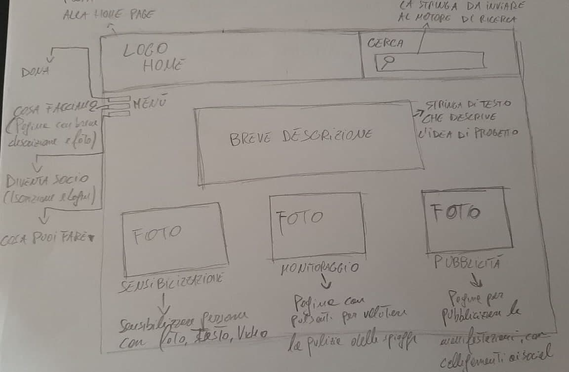
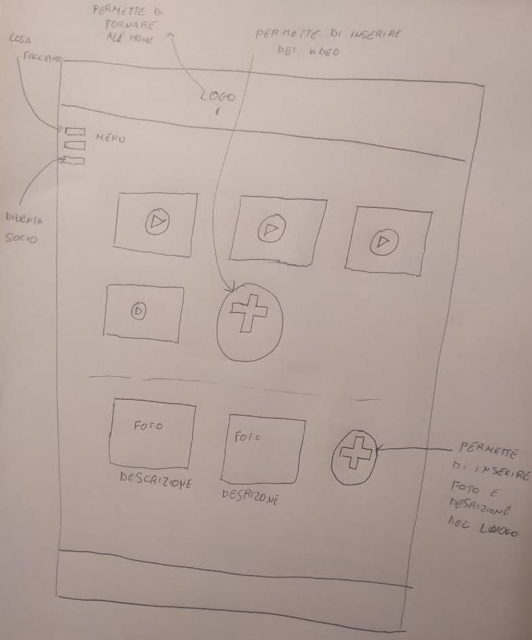
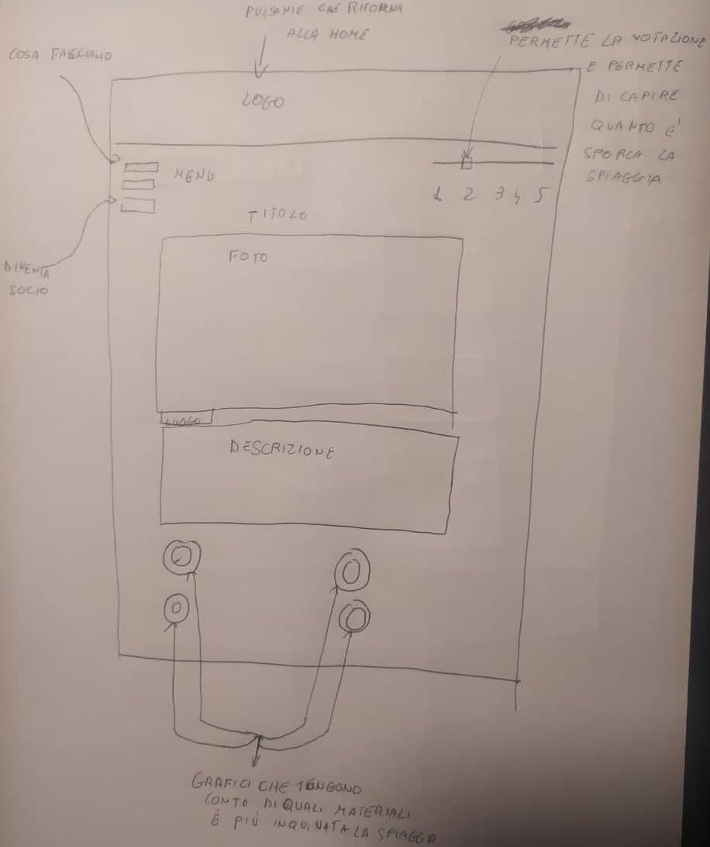
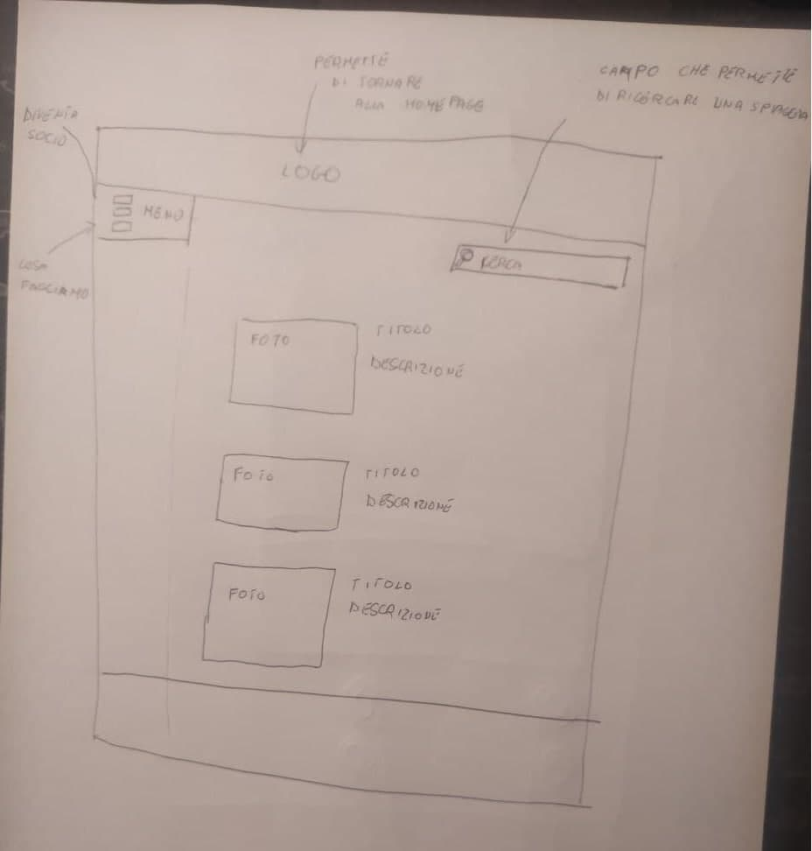
IDEA DI PROGETTO
HomePage | Sensibilizza | Monitoraggio | Eventi

Slide 9
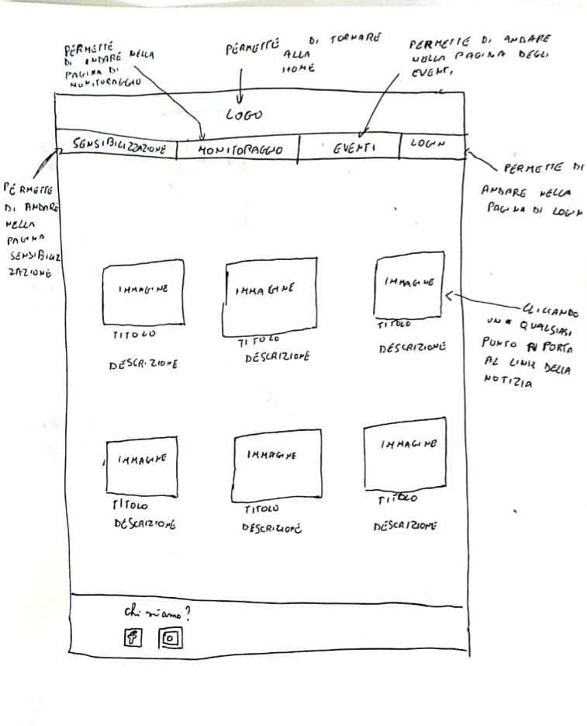
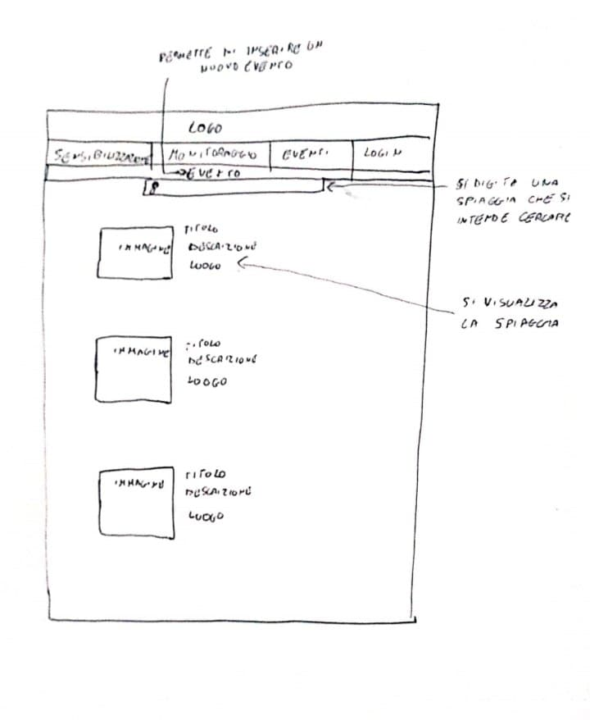
IDEA DI PROGETTO
HomePage Eventi

Slide 10
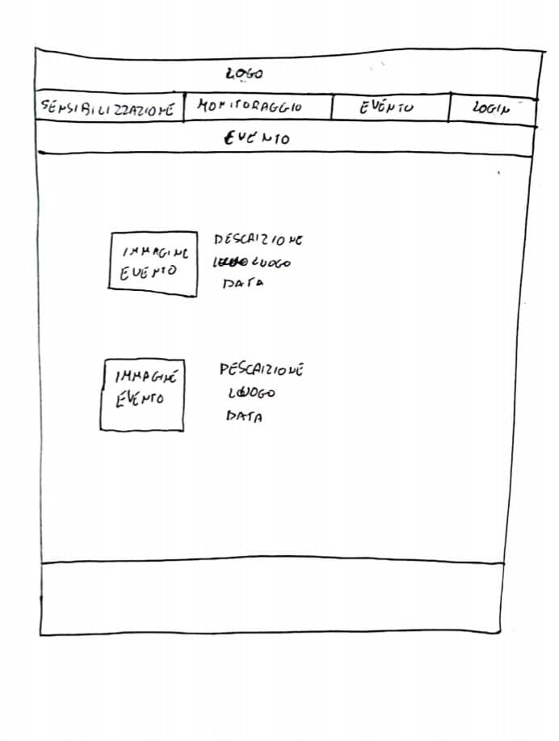
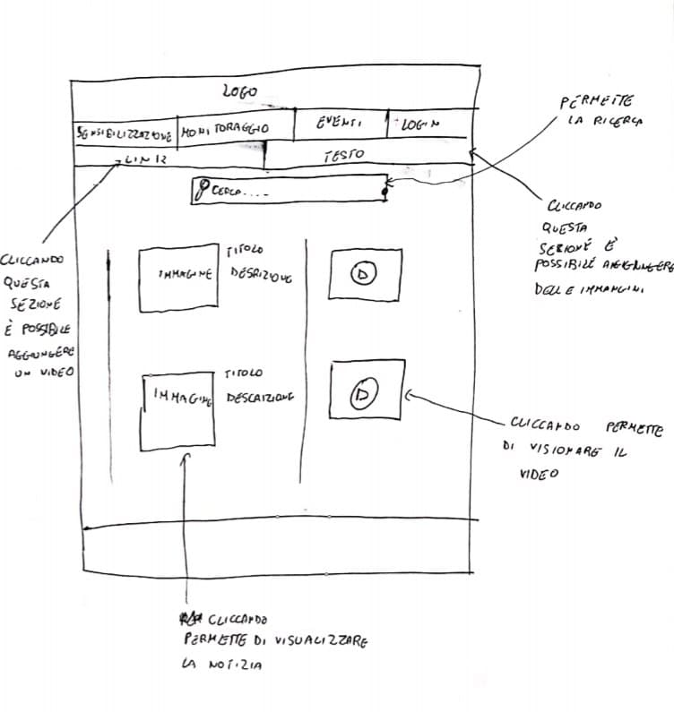
IDEA DI PROGETTO
Sensibilizza Monitoraggio

Slide 11
Paper Sketch

Slide 12
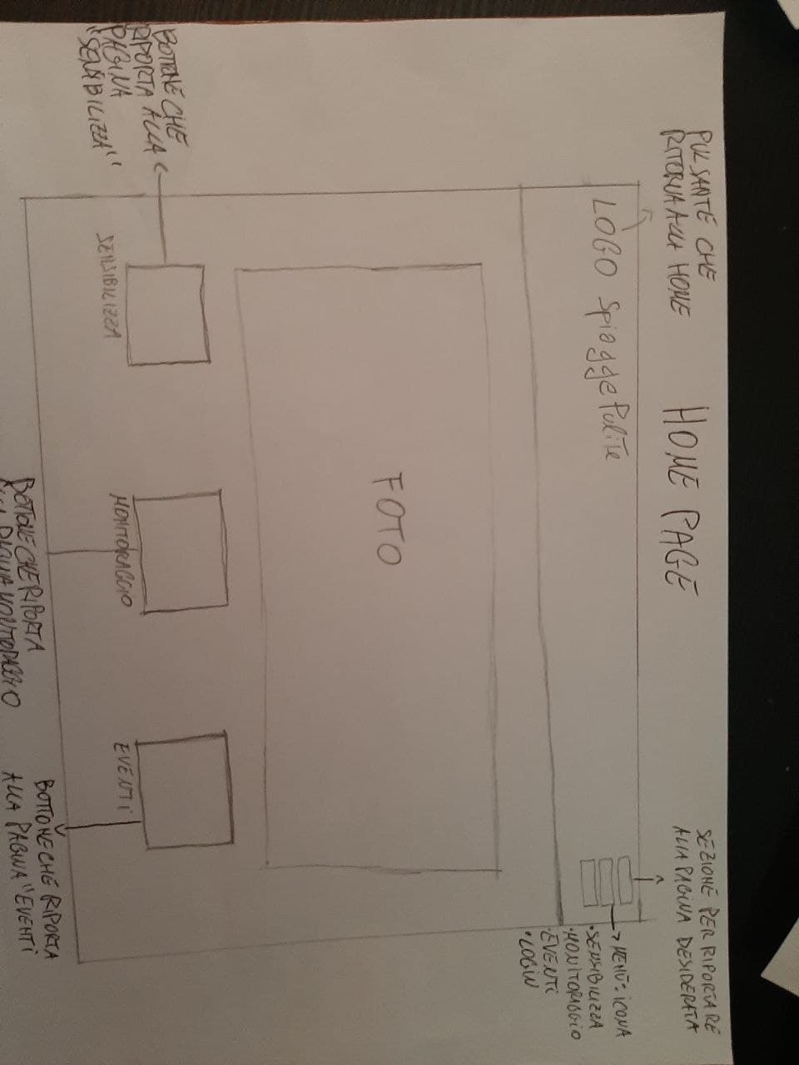
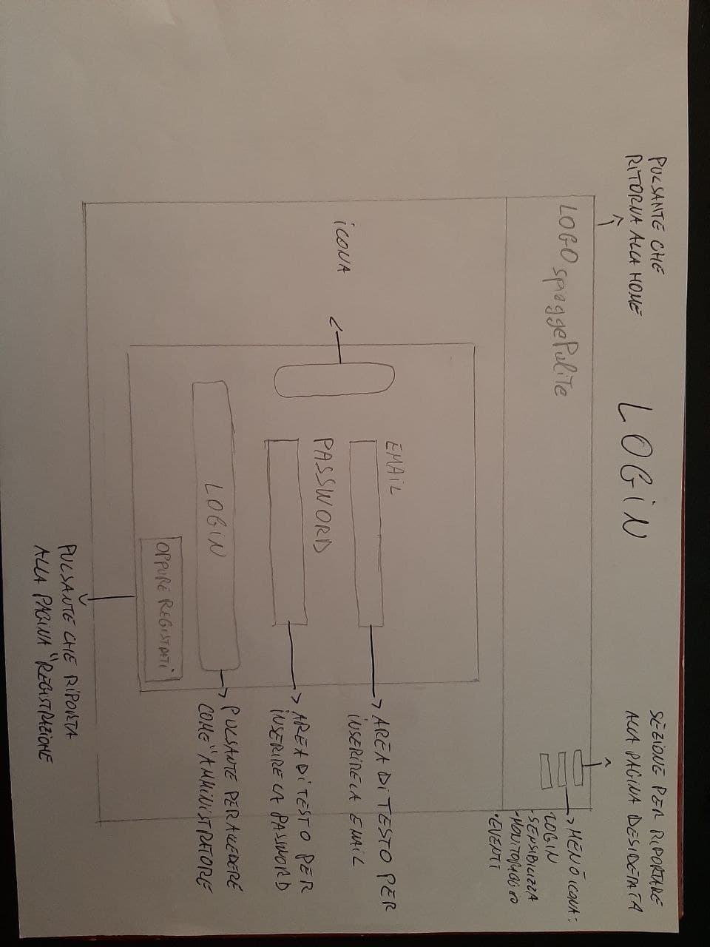
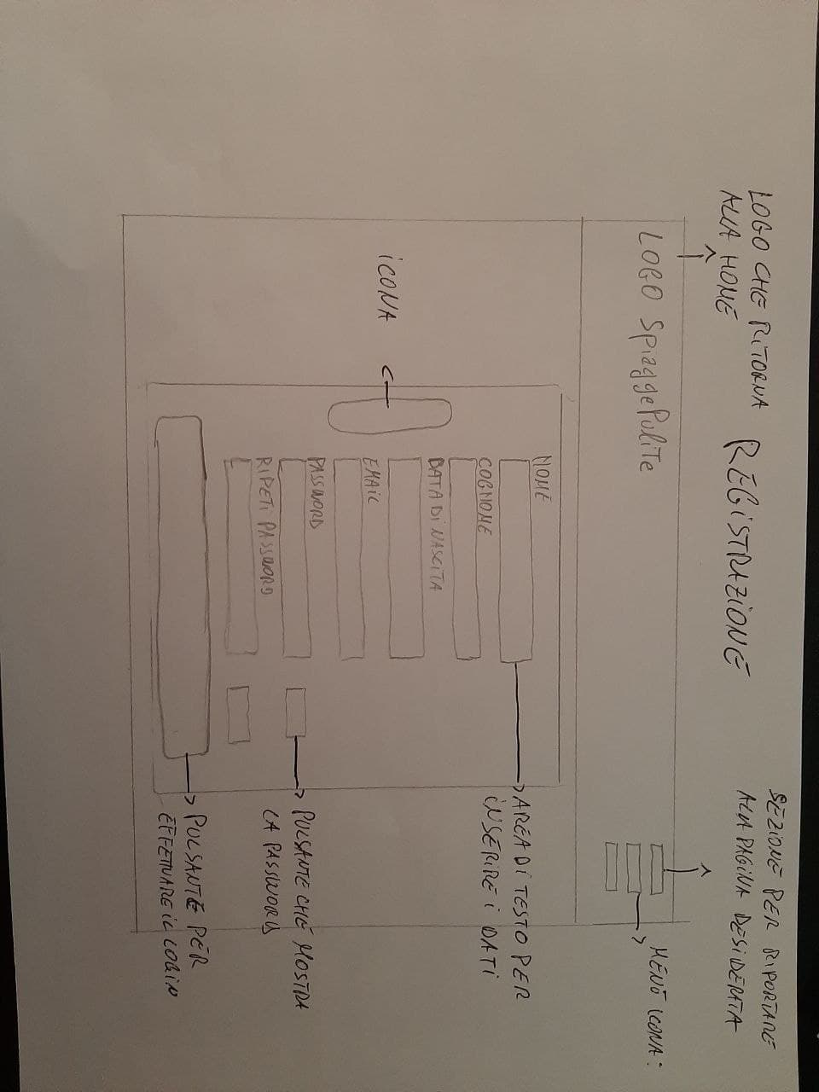
Collegamento Paper sketch Home Page
1
2
3

Slide 13
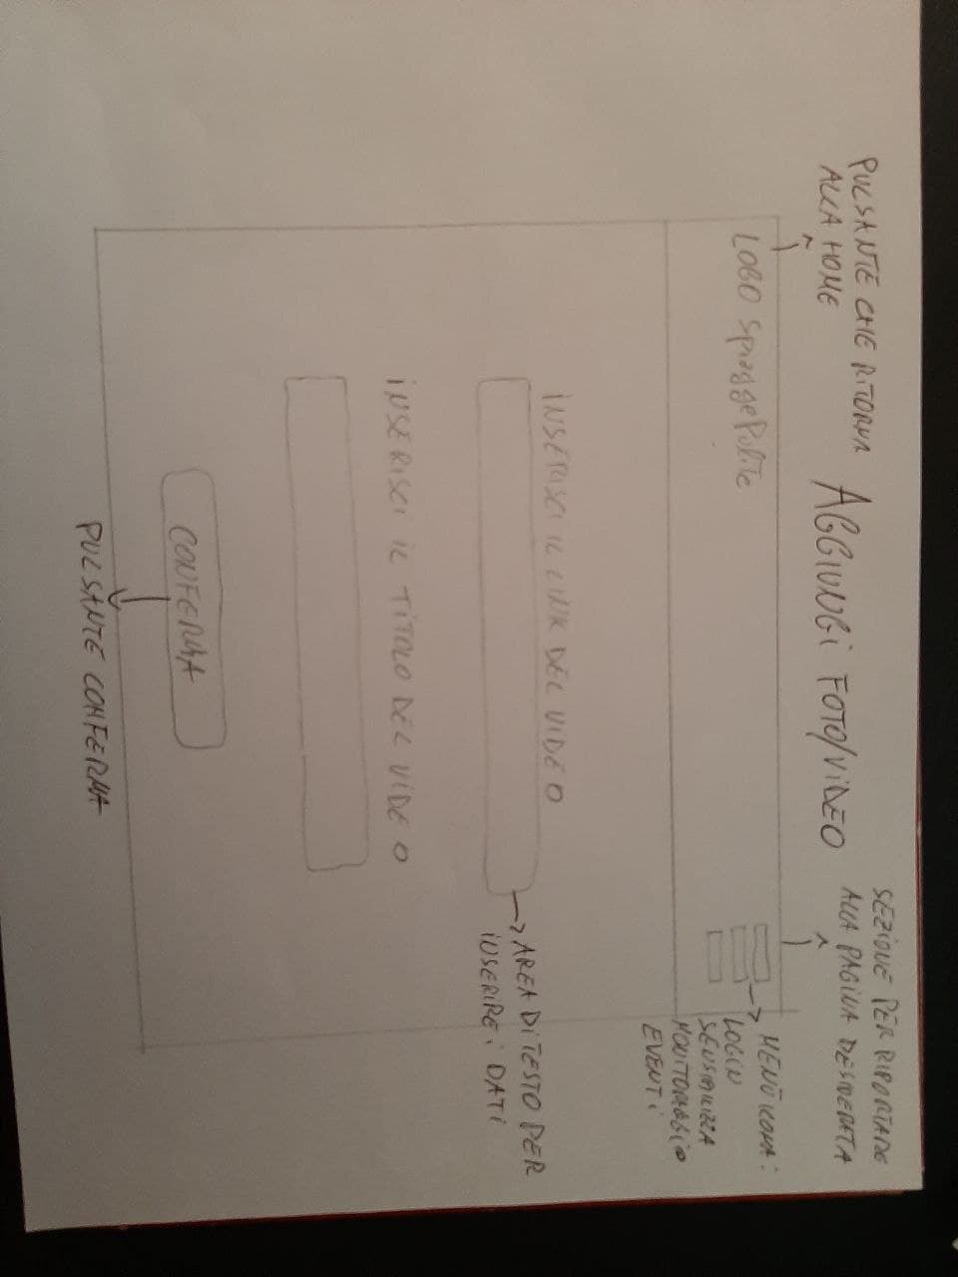
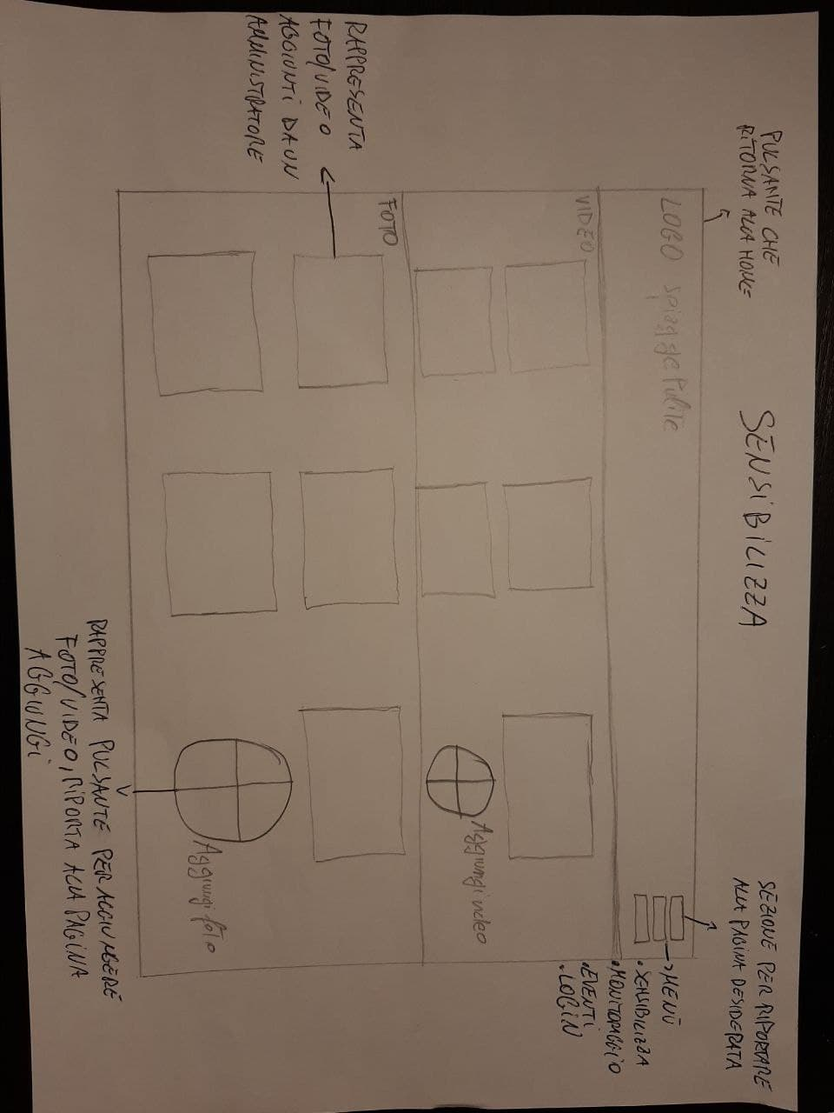
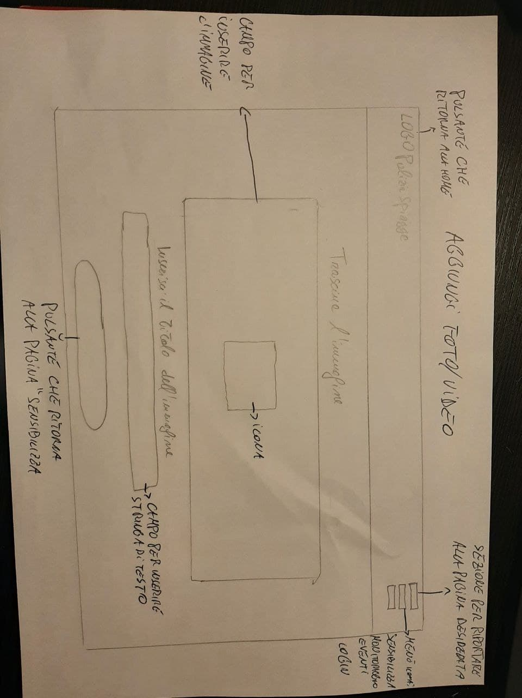
Paper sketch relativi alla pagina «Sensibilizza»
1
2
3

Slide 14
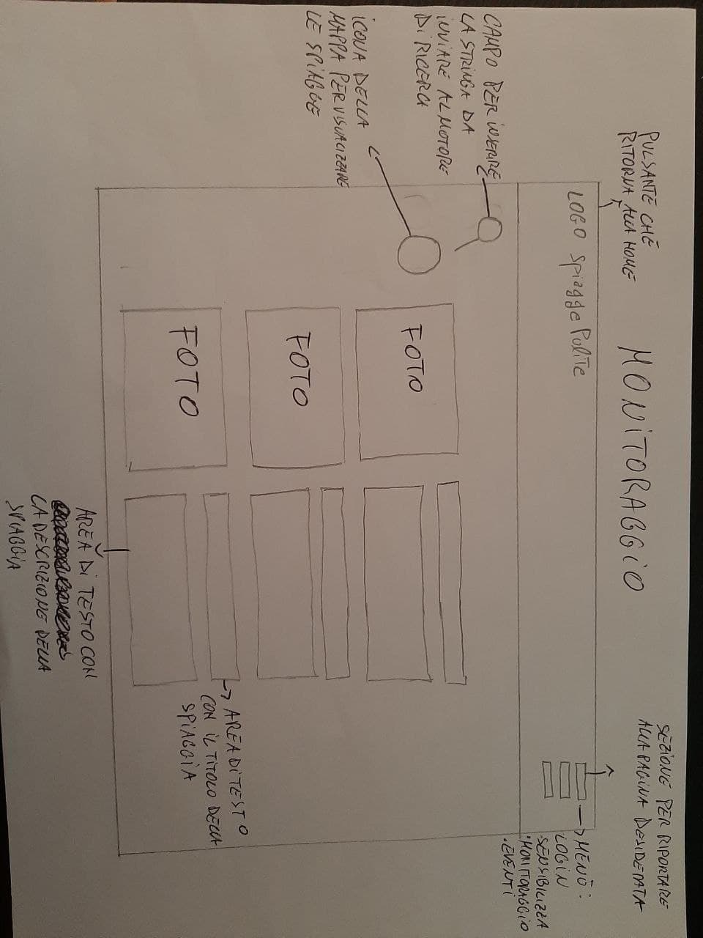
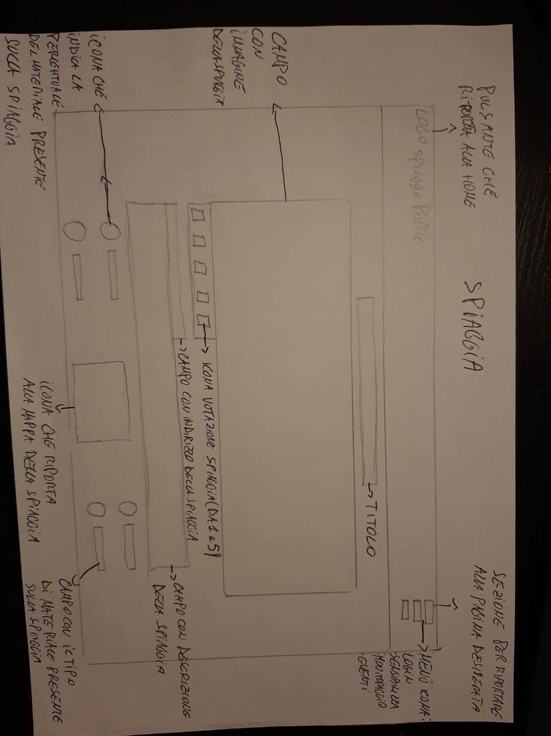
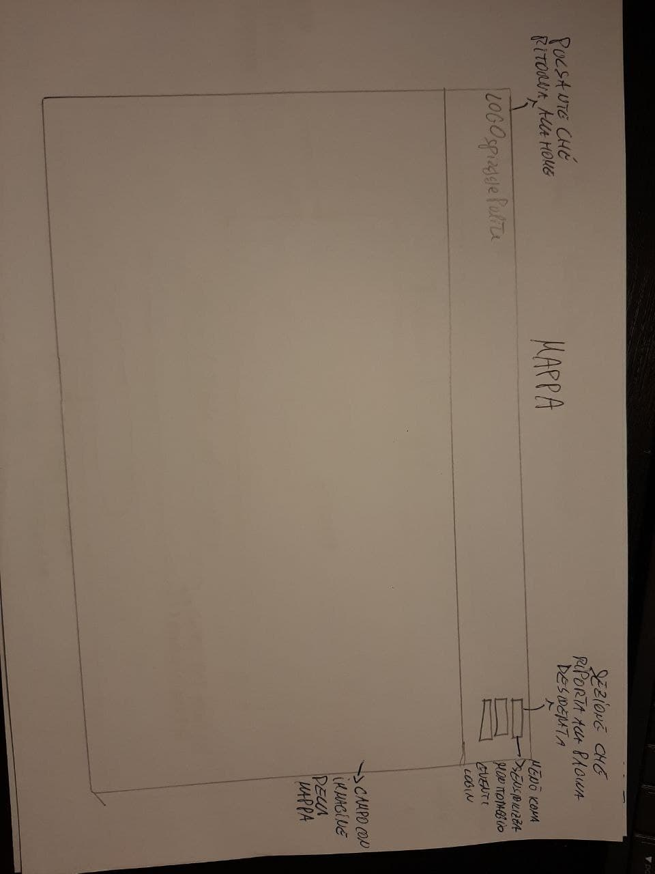
Collegamento paper sketch relativo alla pagina «monitoraggio»
1
2
3

Slide 15
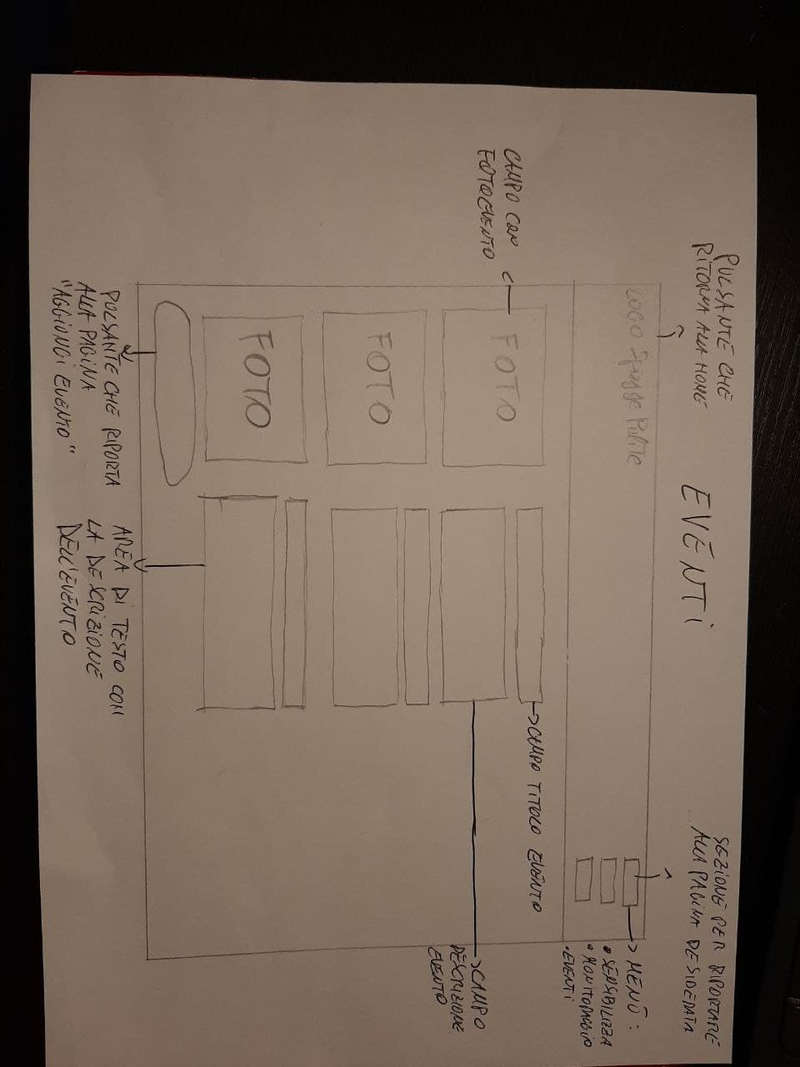
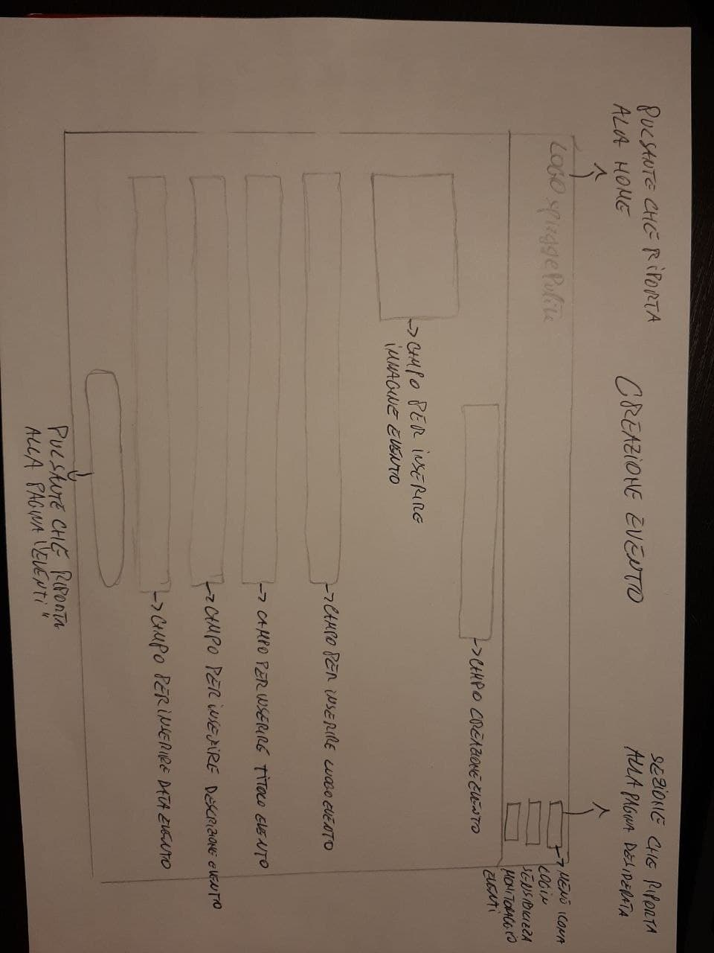
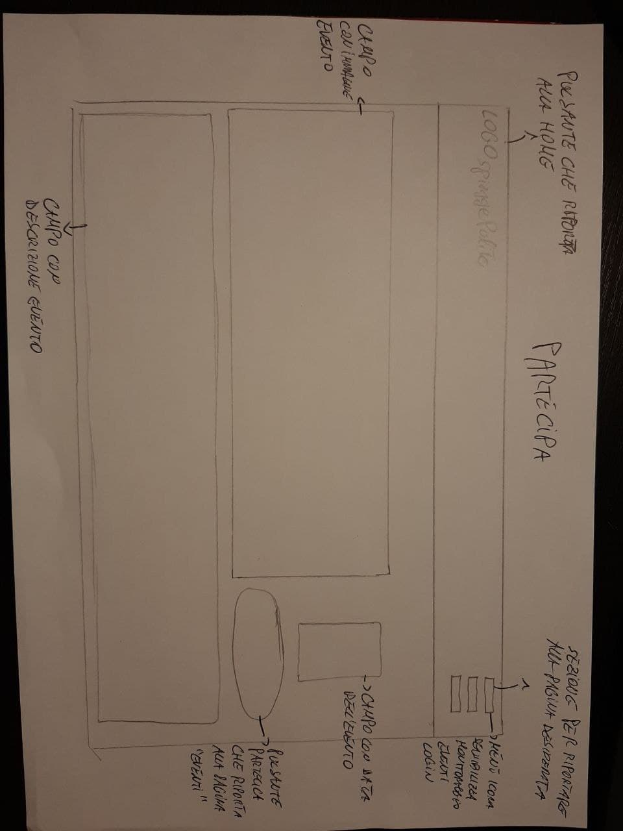
Paper sketch relativo alla pagina «Eventi»
1
2
3

Slide 16
COLLEGAMENTO AL PROTOTIPO
N

Slide 17
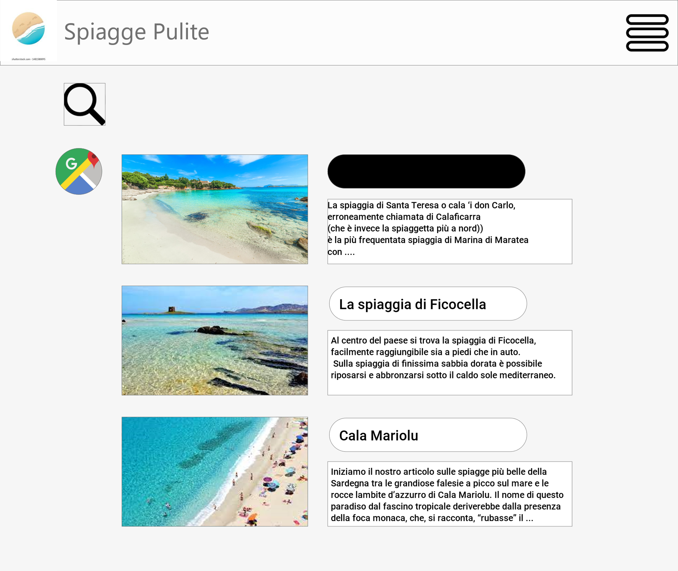
Collegamento al monitoraggio
Grazie a questo collegamento, possiamo visualizzare le varie spiagge di interesse e monitorare il loro livello di pulizia.
07/09/2021

Slide 18
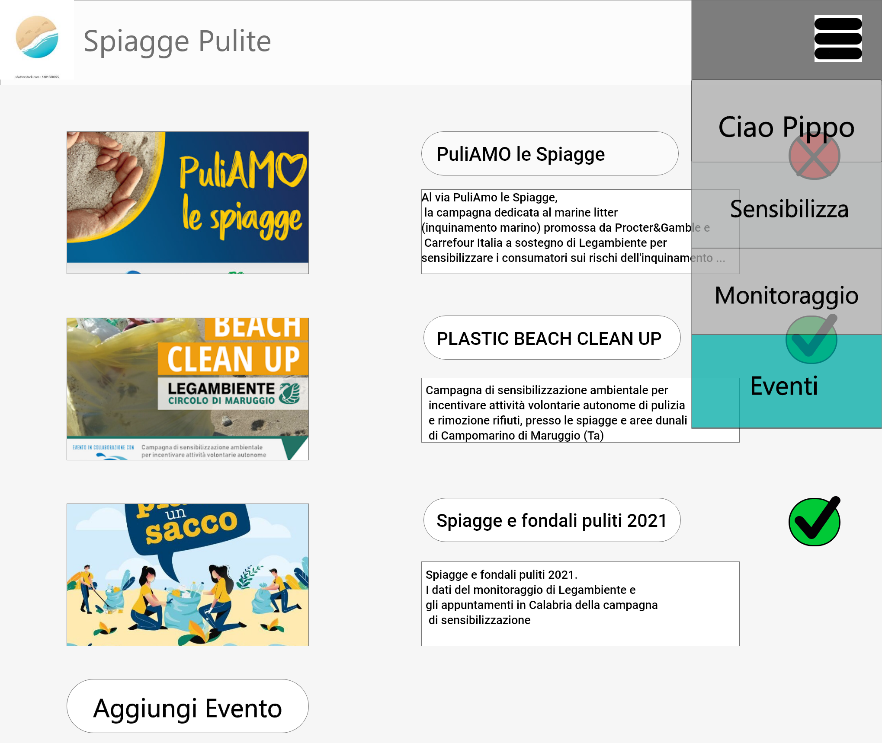
Collegamento agli eventi
Grazie a questo collegamento, possiamo visualizzare gli eventi in programma, con una piccola descrizione per ognuno e se è possibile partecipare oppure no.
07/09/2021

Slide 19
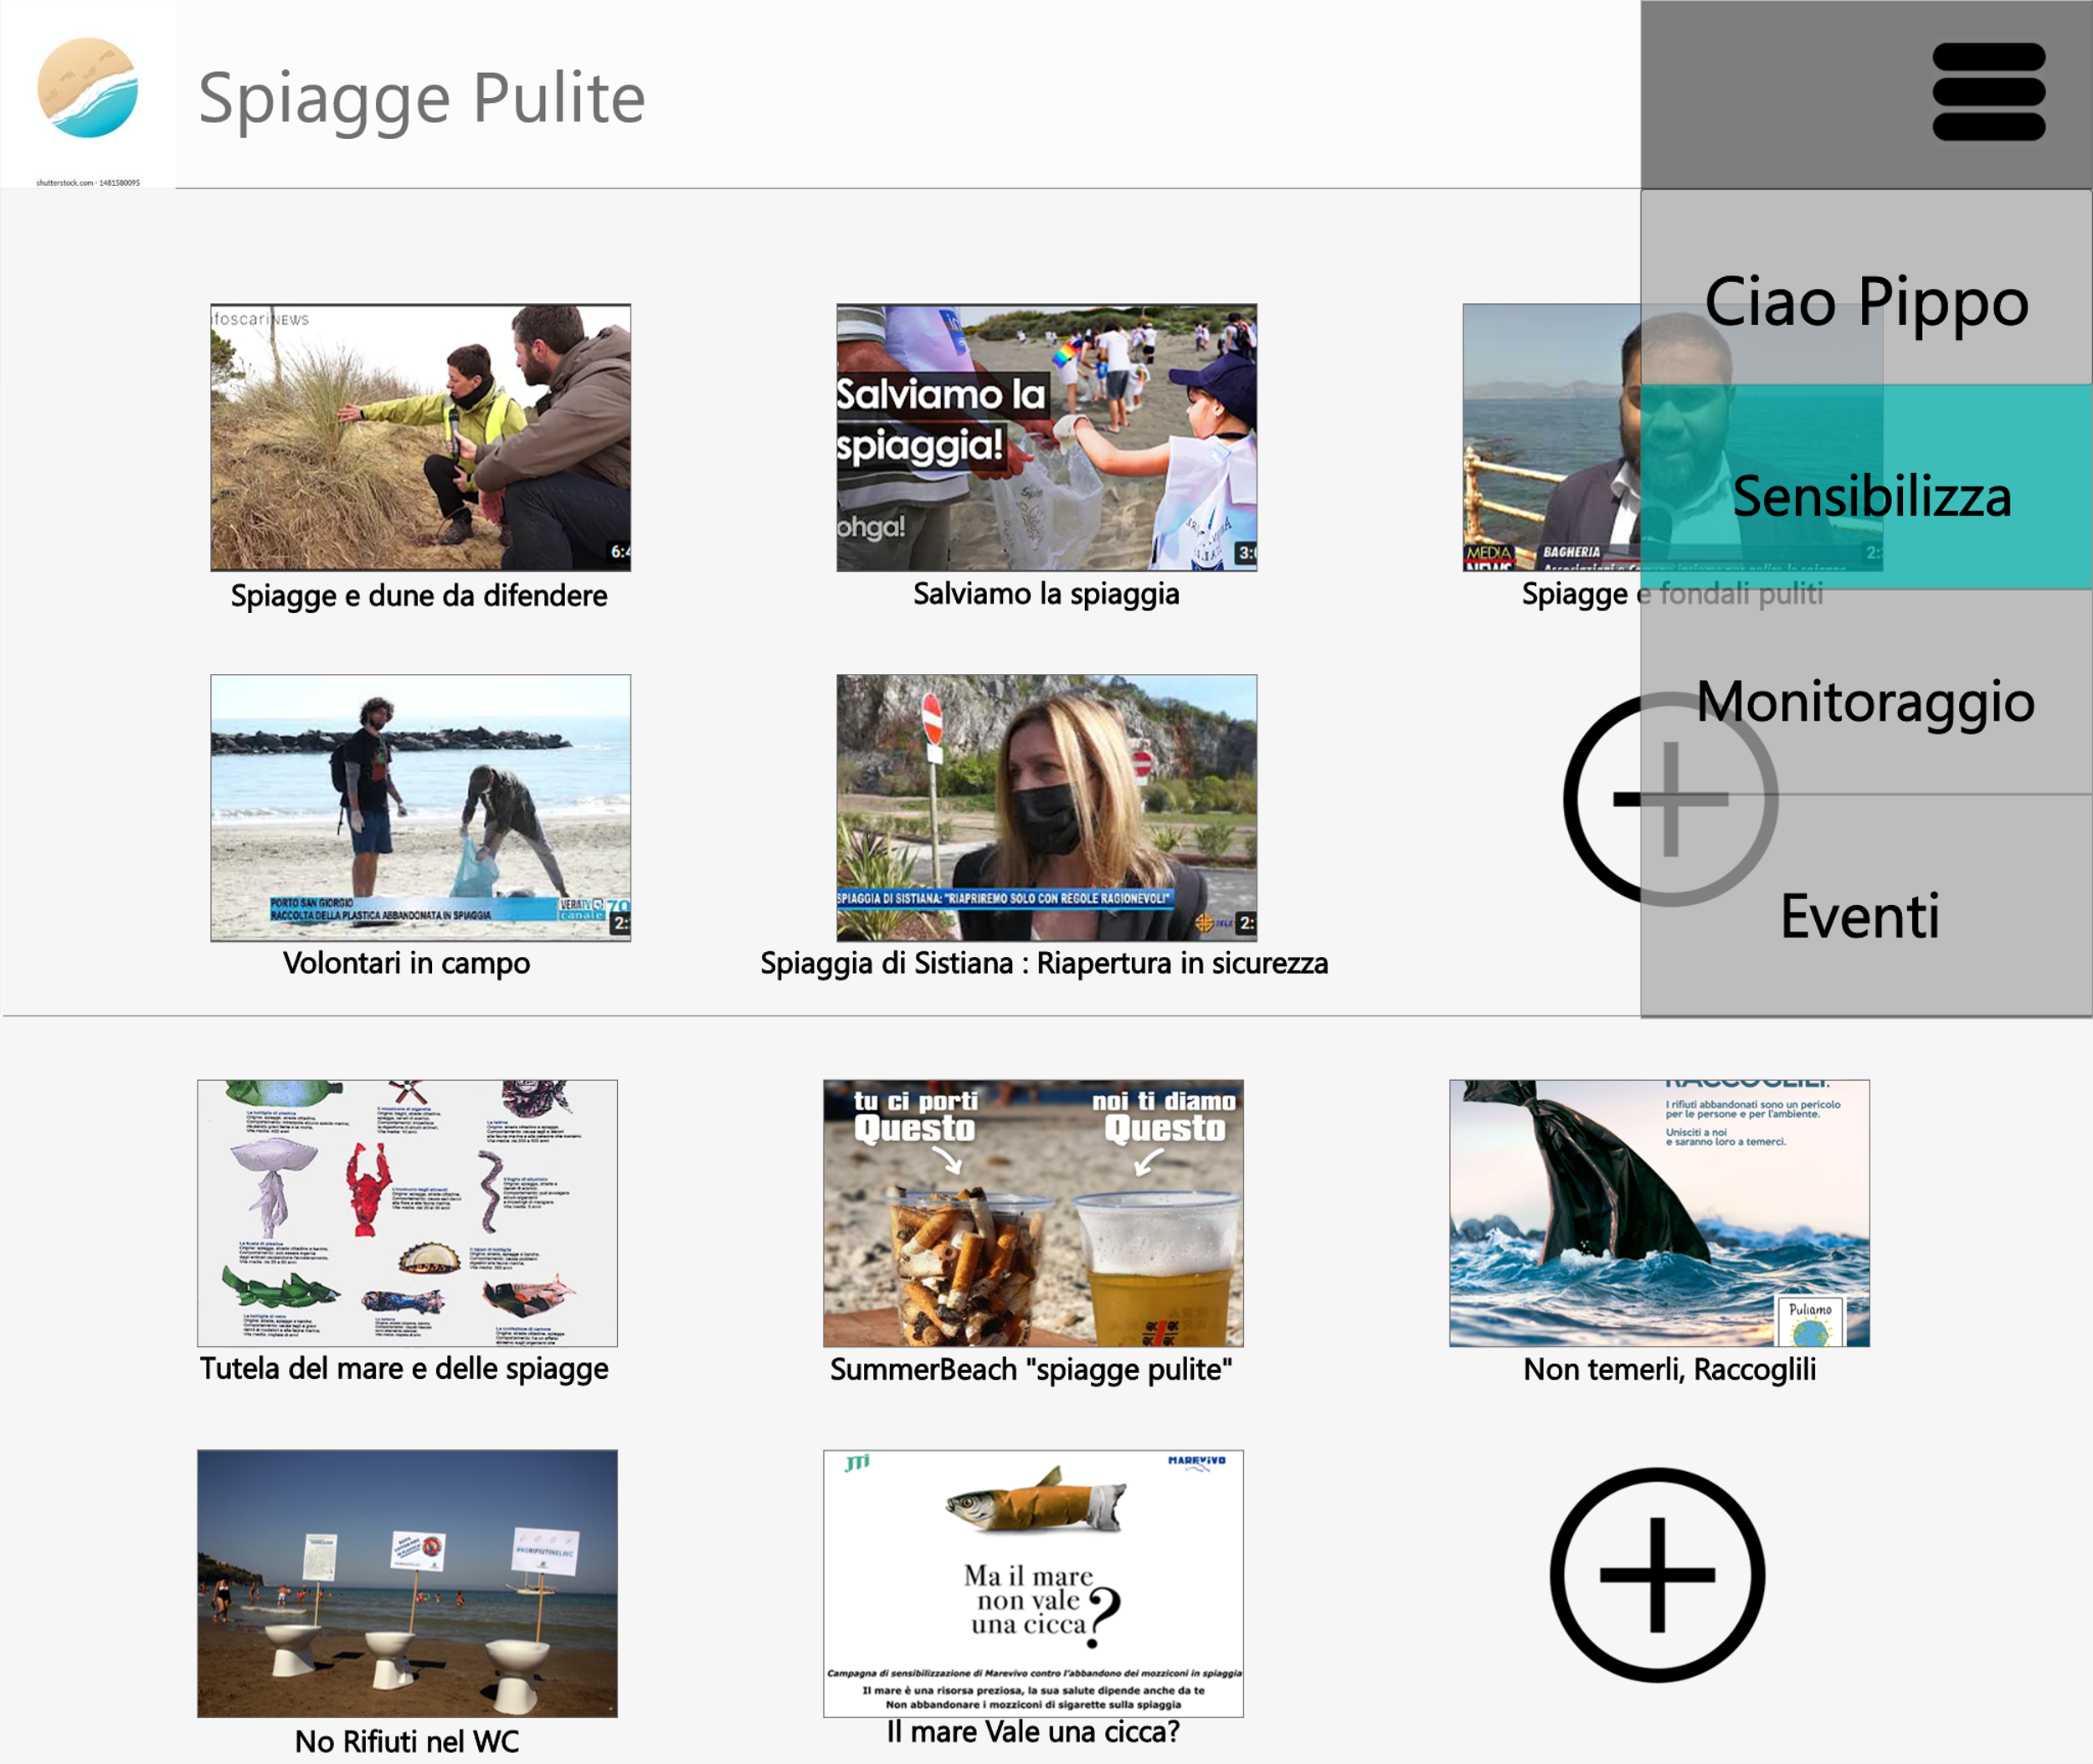
Collegamento alla sensibilizzazione
Grazie a questo collegamento, possiamo vedere le varie foto e video della galleria del sito, dove per ogni argomento ci sono delle foto/video specifiche.
07/09/2021

Slide 20
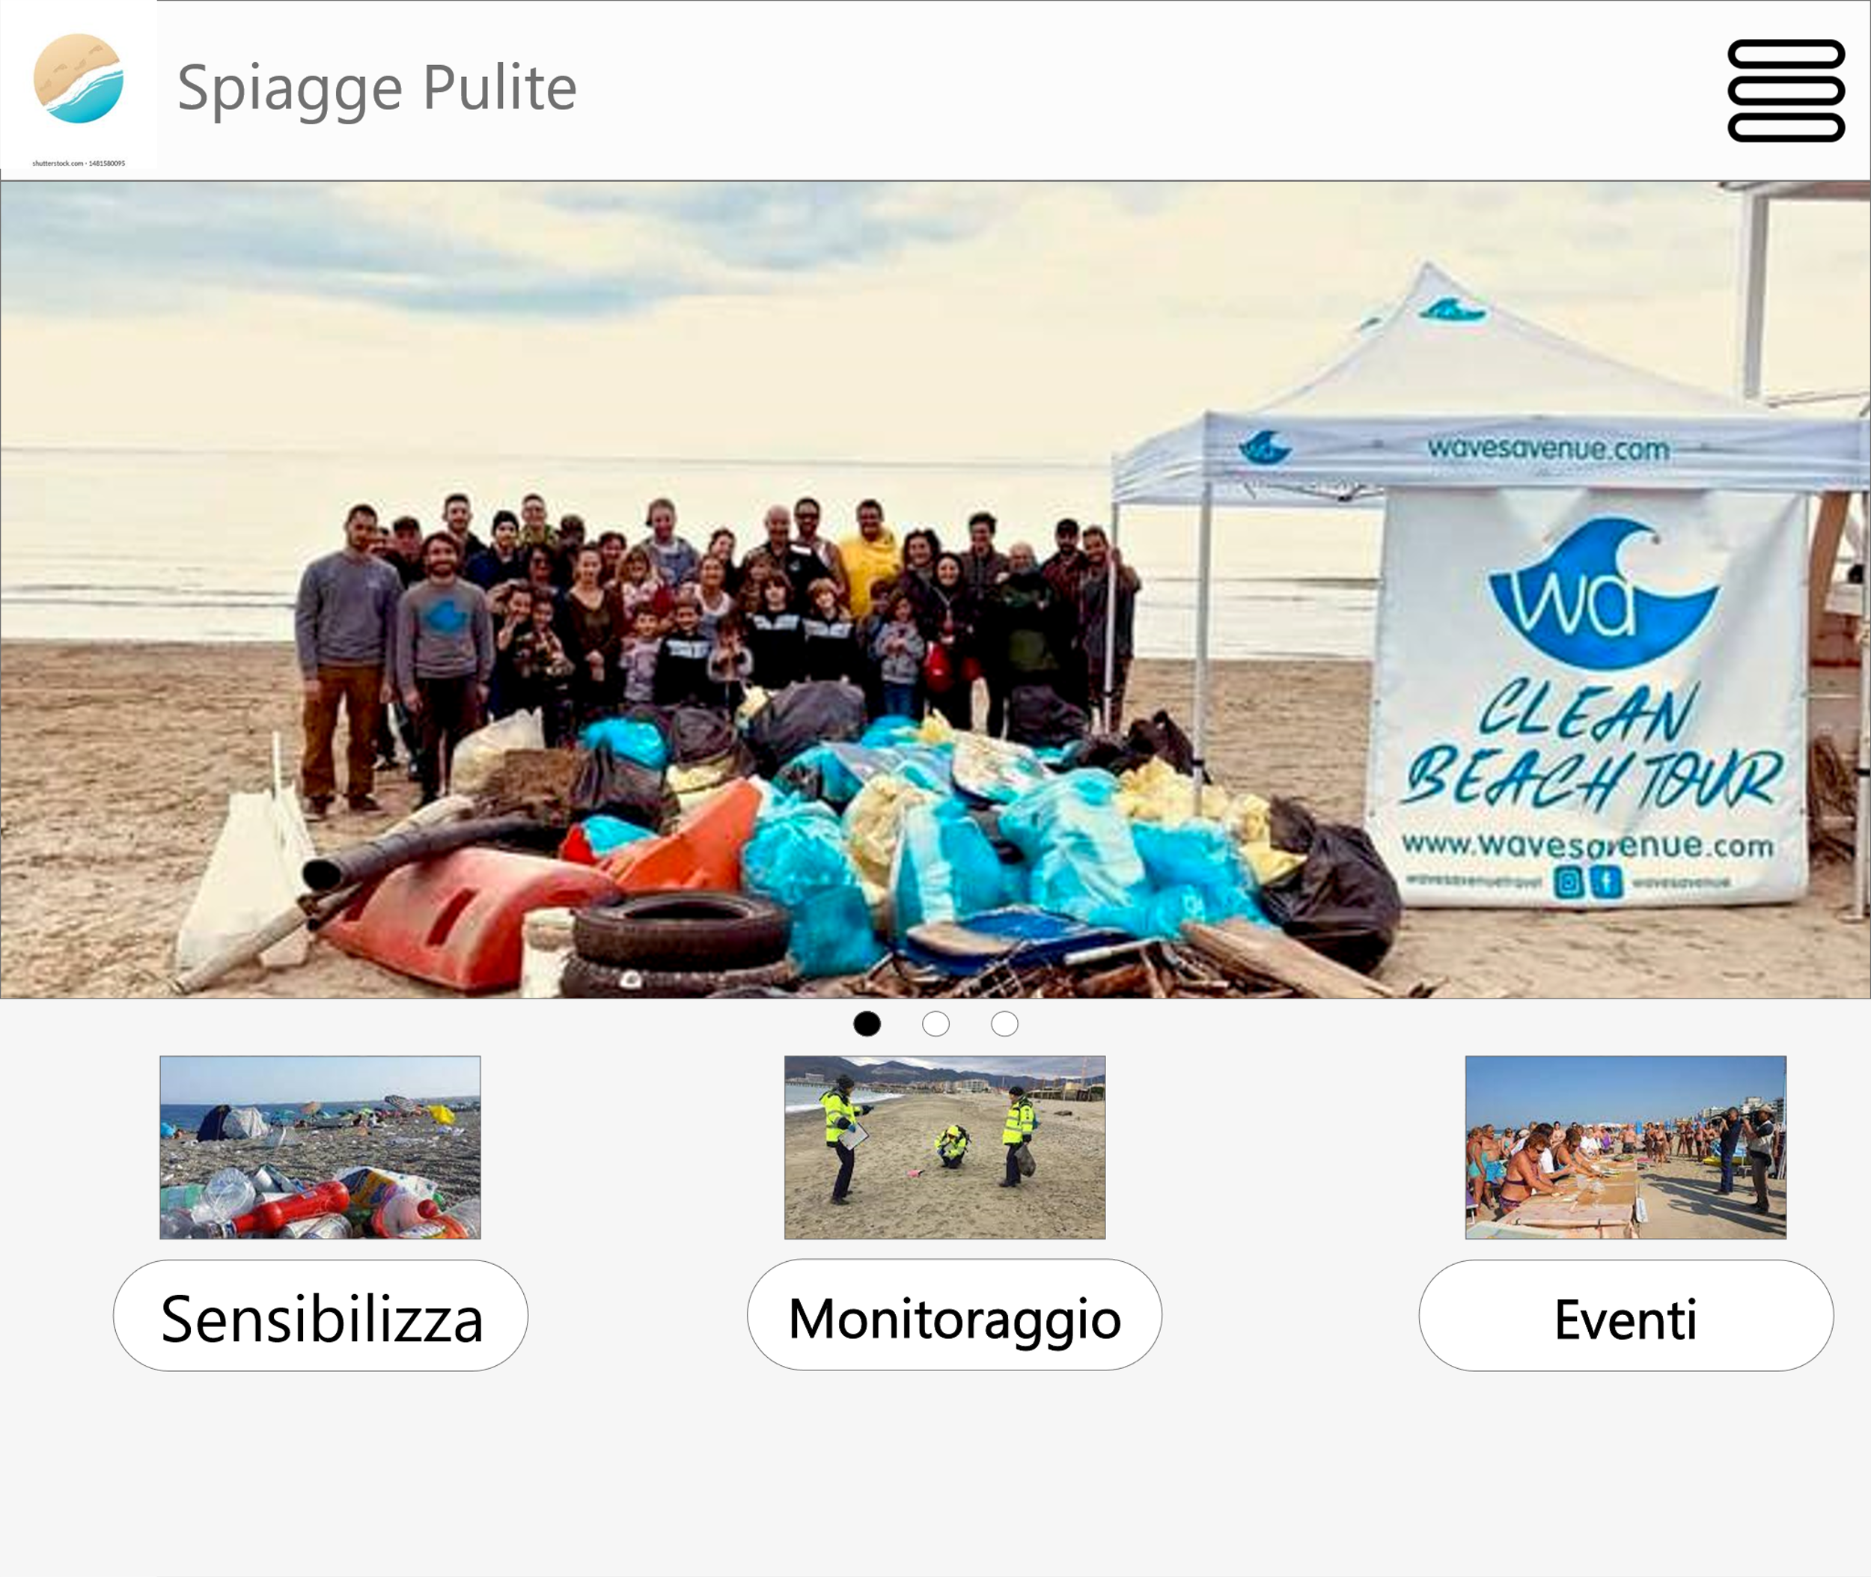
Collegamento alla home page
In questo collegamento viene mostrata la pagina iniziale del nostro sito.
L’utente può scegliere tra le varie opzioni e proseguire nell’interazione.
07/09/2021

Slide 21
Descrizione del testing con la tecnica del Mago di Oz
Utilizzando la tecnica del Mago di Oz, un piccolo gruppo di utenti ha potuto testare il nostro prototipo, in modo tale da fornirci informazioni essenziali su come hanno interagito e su quali problemi hanno avuto.
Infatti, grazie a questa tecnica, possiamo intervenire tra utente e sistema, in modo da aumentare le funzionalità e di migliorare il prototipo nelle sue versioni successive.
07/09/2021

Slide 22
SINTESI RISULTATI
Cognitive Walkthrough

Slide 23
Cognitive Walkthrough
TASK
1 TASK: Monitoraggio delle spiagge
2 TASK : Pubblicizzazione degli eventi
3 TASK: Sensibilizzazione

Slide 24
TASK1
L’utente vuole selezionare la spiaggia per recensirla:
L’interfaccia è sembrata intuitiva e semplice soprattutto nella selezione di icone per far capire all’utente la votazione della spiaggia

Slide 25
TASK 2
L’utente vuole visualizzare gli eventi in programma e partecipare
Pulsante : Sull’interfaccia non è presente nessun pulsante che suggerisce l’azione da eseguire ma l’interfaccia risulta comunque intuitiva in quanto l’utente sarà in grado di comprendere il funzionamento dell’immagine che funge da pulsante per visualizzare l’evento

Slide 26
TASK 3
Aggiunta di un contenuto nella pagina Sensibilizza
Pulsante Aggiungi risulta forbiante per l’utente e potrebbe indurlo a commettere errori

